Slide 1
Supliikide pealkirjastamine – balansseerimine teaduse ja kasutaja vahel
Kalev Jaago
Ajalooarhiivi arhivaar
Notes:
1

Slide 2
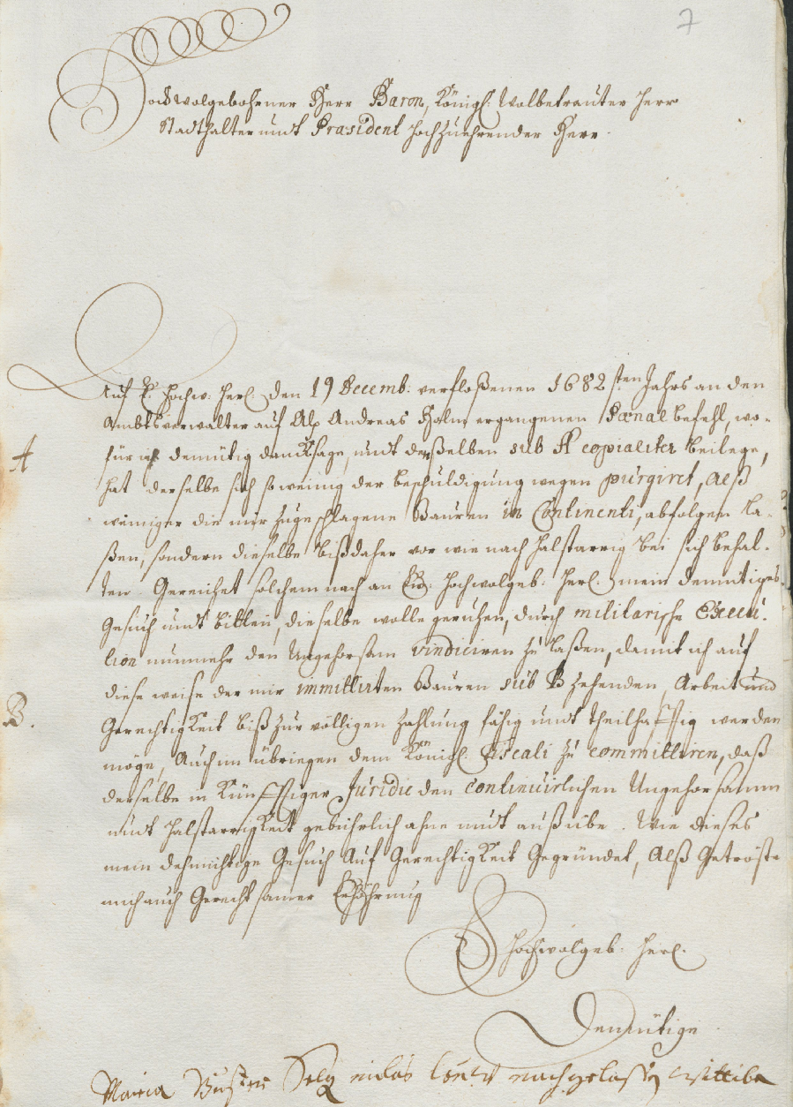
14.03.16
Kalev Jaago, Supliigid, 2016
2
Supliik
palvekiri haldusliku või
juriidilise sisuga
Toompea rätsepa
Niclas Löwe lesk
Maria Buster Albu opmani
Andreas Holmi vastu
seoses immiteeritud
talupoegade kasutamise
takistamisega 4.6.1683.
EAA.1.2.428:8

Slide 3
14.03.16
Kalev Jaago, Supliigid, 2016
3
Allikmaterjal
Rootsiaegse Eestimaa kindralkuberneri arhiiv
  ajavahemik 1581-1710
  EAA.1.2.310 … 738
  428 säilikut
    118 pealkirjastatud säilikut
    13 643 supliiki a-st 1581 - 1683

Slide 4
14.03.16
Kalev Jaago, Supliigid, 2016
4
Probleemid
eestikeelne terminoloogia
märksõnastik arhiivi-otsingute jaoks
uued teadmised
  õpetused minevikust (nt kohtade esmamainimised)
  seosed tänapäevaga (nt võlateema, nõiad, piiritülid, naised ja kirjaoskus)
mälu ja ajalugu

